Slide 1


Slide 2

CHAPITRE 1
INTRODUCTION AUX SCIENCES
DE LA GESTION
© Pearson ERPI, tous droits réservés.
Reproduction sur support papier autorisée aux utilisateurs du manuel.
2
Notes:
Dupliquez la diapositive pour ajouter d’autres figures

Slide 3
Objectifs
Nommer les principales étapes de l’évolution des théories de la gestion.
Décrire l’organisation comme un système ouvert.
Définir la culture organisationnelle et expliquer son importance.
Définir les types de cultures qu’un gestionnaire peut créer.
Nommer les caractéristiques de l’environnement externe général et spécifique d’une organisation.
© Pearson ERPI, tous droits réservés.
Reproduction sur support papier autorisée aux utilisateurs du manuel.
CHAPITRE 1 INTRODUCTION AUX SCIENCES DE LA GESTION
3
Notes:
Dupliquez la diapositive pour ajouter d’autres figures

Slide 4
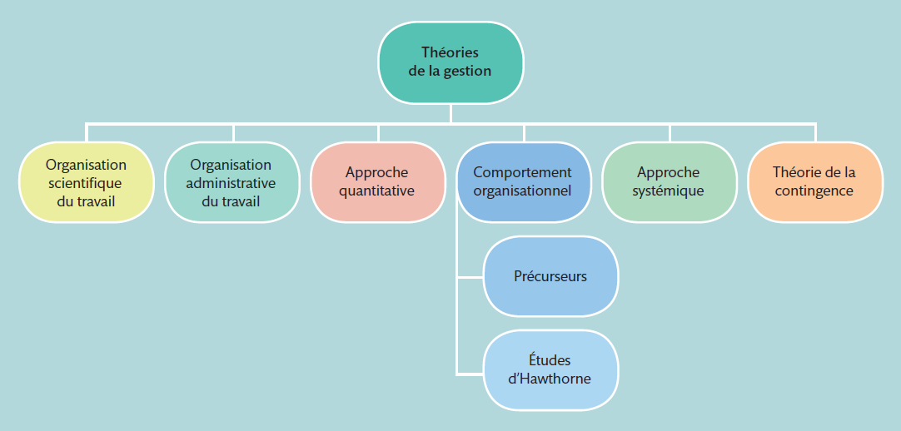
Nommer les principales étapes
de l’évolution des théories de la gestion
© Pearson ERPI, tous droits réservés.
Reproduction sur support papier autorisée aux utilisateurs du manuel.
CHAPITRE 1 INTRODUCTION AUX SCIENCES DE LA GESTION
4
Notes:
Dupliquez la diapositive pour ajouter d’autres figures

Slide 5
L’organisation scientifique du travail
Définir la façon optimale d’accomplir une tâche
deux grands moments :
Adam Smith (1723-1790)
Analyse du temps et des mouvements
Révolution industrielle
Remplacement de l’homme par la machine
Gestion de la demande
Détermination de la meilleure méthode
Amélioration de la productivité
Division du travail
Spécialisation technique
© Pearson ERPI, tous droits réservés.
Reproduction sur support papier autorisée aux utilisateurs du manuel.
CHAPITRE 1 INTRODUCTION AUX SCIENCES DE LA GESTION
5
Notes:
Dupliquez la diapositive pour ajouter d’autres figures

Slide 6
L’organisation administrative du travail
La notion d’autorité hiérarchique, l’apport de Frederick W. Taylor et l’apport de Frank et Lillian Gilbreth
14 principes de gestion
Henri Fayol (1841-1925)
La gestion est commune à toutes les activités humaines commerciales, gouvernementales et domestiques.
Bureaucratie
Max Weber (1864-1920)
Reconnaissance de l’autorité formelle liée à chaque poste
La gestion est une activité distincte des autres fonctions organisationnelles.
Basés sur 2 prémisses
Encadré 1-3
Les 10 caractéristiques de l’organisation bureaucratique
Hiérarchisation des postes de travail
© Pearson ERPI, tous droits réservés.
Reproduction sur support papier autorisée aux utilisateurs du manuel.
CHAPITRE 1 INTRODUCTION AUX SCIENCES DE LA GESTION
6
Notes:
Dupliquez la diapositive pour ajouter d’autres figures

Slide 7
L’approche quantitative
L’utilisation de techniques quantitatives visant à améliorer la prise de décision
Chemin critique
Analyse qui permet d’établir les horaires de production les plus efficaces
Programmation linéaire
Optimisation de l'affectation des ressources et planification des tâches
Modèle de quantité économique
Gestion de la demande pour déterminer les quantités optimales à stocker
© Pearson ERPI, tous droits réservés.
Reproduction sur support papier autorisée aux utilisateurs du manuel.
CHAPITRE 1 INTRODUCTION AUX SCIENCES DE LA GESTION
7
Notes:
Dupliquez la diapositive pour ajouter d’autres figures

Slide 8
Le comportement organisationnel
L’étude des gestes et des attitudes au travail (dès le xviii^{e} siècle),
dont les études d'Hawthorne entre 1920 et 1930
Facteurs de motivation
Pression du groupe (attitudes)
Performance individuelle
Influence des normes sociales ou collectives
Communication ouverte
Acceptation par le groupe
© Pearson ERPI, tous droits réservés.
Reproduction sur support papier autorisée aux utilisateurs du manuel.
CHAPITRE 1 INTRODUCTION AUX SCIENCES DE LA GESTION
8
Notes:
Dupliquez la diapositive pour ajouter d’autres figures

Slide 9
L’approche systémique
Vers 1960, les chercheurs commencent à dire que l’organisation est un système ouvert qui interagit de façon dynamique avec son environnement.
Système fermé
N’interagit pas avec l’environnement externe.
Conduit à l’entropie.
Système ouvert
Interagit avec les facteurs
de l’environnement externe.
Il y a interdépendance entre le système et l’environnement externe.
© Pearson ERPI, tous droits réservés.
Reproduction sur support papier autorisée aux utilisateurs du manuel.
CHAPITRE 1 INTRODUCTION AUX SCIENCES DE LA GESTION
9
Notes:
Dupliquez la diapositive pour ajouter d’autres figures

Slide 10
L’approche systémique
© Pearson ERPI, tous droits réservés.
Reproduction sur support papier autorisée aux utilisateurs du manuel.
CHAPITRE 1 INTRODUCTION AUX SCIENCES DE LA GESTION
10
Notes:
Dupliquez la diapositive pour ajouter d’autres figures

Slide 11
La théorie de la contingence
S’adapter au contexte environnemental et à son secteur d'activité à partir des six principes de la théorie de la contingence
Les « facteurs de contingence » les plus fréquents
Taille de l’organisation
Technologies de production
Organisation du travail
Incertitude
Environnement dynamique
Hiérarchie
Structure
Degré de spécialisation
Imprévisibilité des facteurs externes
Différences individuelles
Motivation, désir d’accomplissement
Compétences
© Pearson ERPI, tous droits réservés.
Reproduction sur support papier autorisée aux utilisateurs du manuel.
CHAPITRE 1 INTRODUCTION AUX SCIENCES DE LA GESTION
11
Notes:
Dupliquez la diapositive pour ajouter d’autres figures

Slide 12
L’environnement organisationnel interne
L’ensemble des composantes de l’organisation qui permettent son fonctionnement et la poursuite de sa mission :
Environnement interne de l’organisation, constitué essentiellement de facteurs comme sa mission, ses fonctions (primaire et de soutien), ses ressources, ses processus et sa culture organisationnelle.
Interaction de l’organisation avec un environnement externe, regroupant des facteurs politiques, économiques, sociaux, légaux, etc.
© Pearson ERPI, tous droits réservés.
Reproduction sur support papier autorisée aux utilisateurs du manuel.
CHAPITRE 1 INTRODUCTION AUX SCIENCES DE LA GESTION
12
Notes:
Dupliquez la diapositive pour ajouter d’autres figures

Slide 13
L’environnement organisationnel interne
Le processus d’affaires
FONCTIONS PRIMAIRES
Marketing
Production
Logistique
Ventes
Service
à la clientèle
FONCTIONS DE SOUTIEN
Administration (finance)
Gestion de l’information (TI)
Gestion des ressources humaines (RH)
© Pearson ERPI, tous droits réservés.
Reproduction sur support papier autorisée aux utilisateurs du manuel.
CHAPITRE 1 INTRODUCTION AUX SCIENCES DE LA GESTION
13
Notes:
Dupliquez la diapositive pour ajouter d’autres figures

Slide 14
L’environnement organisationnel interne :
La culture organisationnelle constituée de sept dimensions (figure 1-4)
croyances
valeurs
CULTURE
PARTAGÉE
TERME DESCRIPTIF
PERCEPTION
© Pearson ERPI, tous droits réservés.
Reproduction sur support papier autorisée aux utilisateurs du manuel.
CHAPITRE 1 INTRODUCTION AUX SCIENCES DE LA GESTION
14
Notes:
Dupliquez la diapositive pour ajouter d’autres figures

Slide 15
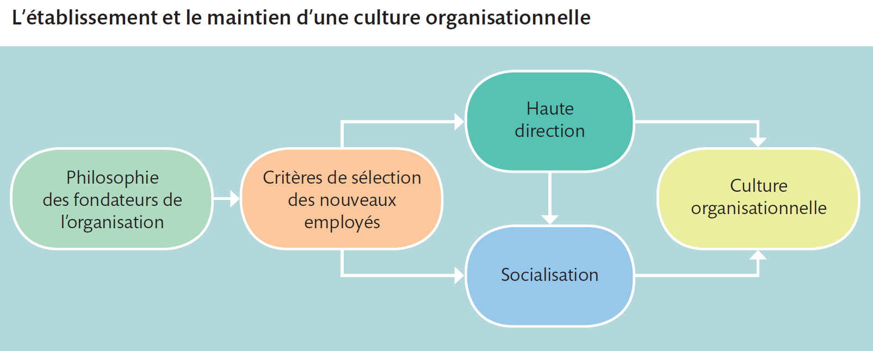
Le maintien de la culture organisationnelle
De ses origines à la culture et ses sous-cultures
© Pearson ERPI, tous droits réservés.
Reproduction sur support papier autorisée aux utilisateurs du manuel.
CHAPITRE 1 INTRODUCTION AUX SCIENCES DE LA GESTION
15
Notes:
Dupliquez la diapositive pour ajouter d’autres figures

Slide 16
La transmission de la culture organisationnelle
Langage
Symboles tangibles
Rituels
Histoires racontées
© Pearson ERPI, tous droits réservés.
Reproduction sur support papier autorisée aux utilisateurs du manuel.
CHAPITRE 1 INTRODUCTION AUX SCIENCES DE LA GESTION
16
Notes:
Dupliquez la diapositive pour ajouter d’autres figures

Slide 17
Les défis des gestionnaires concernant
la culture organisationnelle
Orientée vers la clientèle
Innovation
Éthique
Favorable à la diversité
© Pearson ERPI, tous droits réservés.
Reproduction sur support papier autorisée aux utilisateurs du manuel.
CHAPITRE 1 INTRODUCTION AUX SCIENCES DE LA GESTION
17
Notes:
Dupliquez la diapositive pour ajouter d’autres figures

Slide 18
Les zones d’influence
de la culture organisationnelle
Ressources matérielles
Ressources financières
Ressources humaines
Influence
Changement d’attitude
Produits ou services similaires
Statu quo
Consommateurs
Besoins et désirs changeants
© Pearson ERPI, tous droits réservés.
Reproduction sur support papier autorisée aux utilisateurs du manuel.
CHAPITRE 1 INTRODUCTION AUX SCIENCES DE LA GESTION
18
Notes:
Dupliquez la diapositive pour ajouter d’autres figures

Slide 19
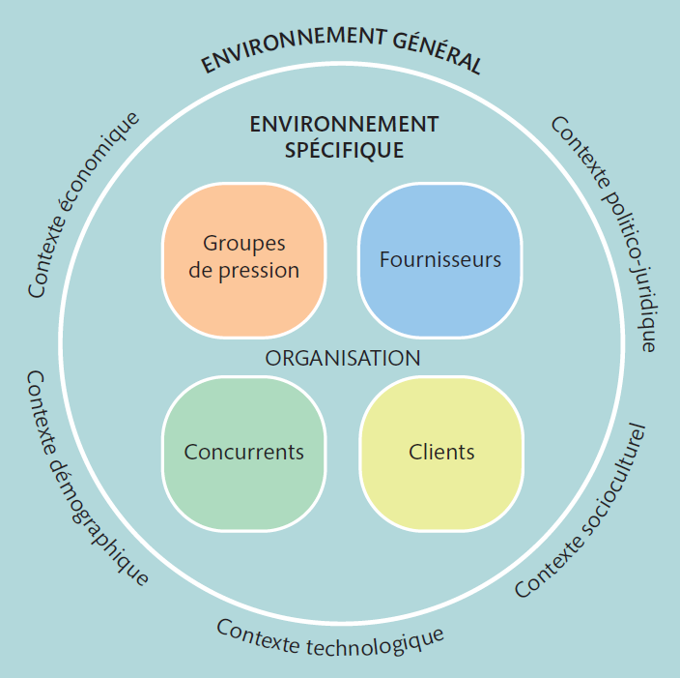
L’environnement externe général
Contexte politico-juridique
Contexte économique
Lois
Réglementation
Organismes de surveillance
Cycle économique
Taux d’intérêt
Inflation
Santé du marché boursier
Contexte
socioculturel
Contexte
démographique
Valeurs
Coutumes
Goûts
Répartition
hommes-femmes
Âge
Scolarisation
Emplacement géographique
Revenus
Contexte technologique
Évolution rapide
Conséquences importantes
© Pearson ERPI, tous droits réservés.
Reproduction sur support papier autorisée aux utilisateurs du manuel.
CHAPITRE 1 INTRODUCTION AUX SCIENCES DE LA GESTION
19
Notes:
Dupliquez la diapositive pour ajouter d’autres figures

Slide 20
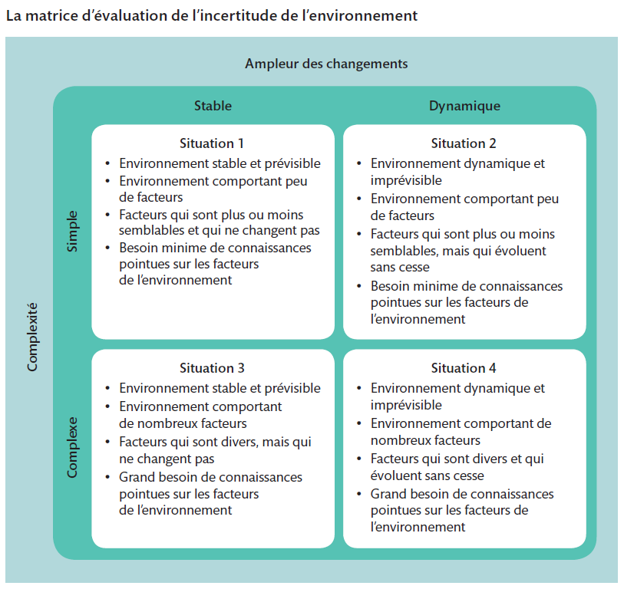
L’influence de l’environnement externe sur les gestionnaires
© Pearson ERPI, tous droits réservés.
Reproduction sur support papier autorisée aux utilisateurs du manuel.
CHAPITRE 1 INTRODUCTION AUX SCIENCES DE LA GESTION
20
Notes:
Dupliquez la diapositive pour ajouter d’autres figures

Slide 21
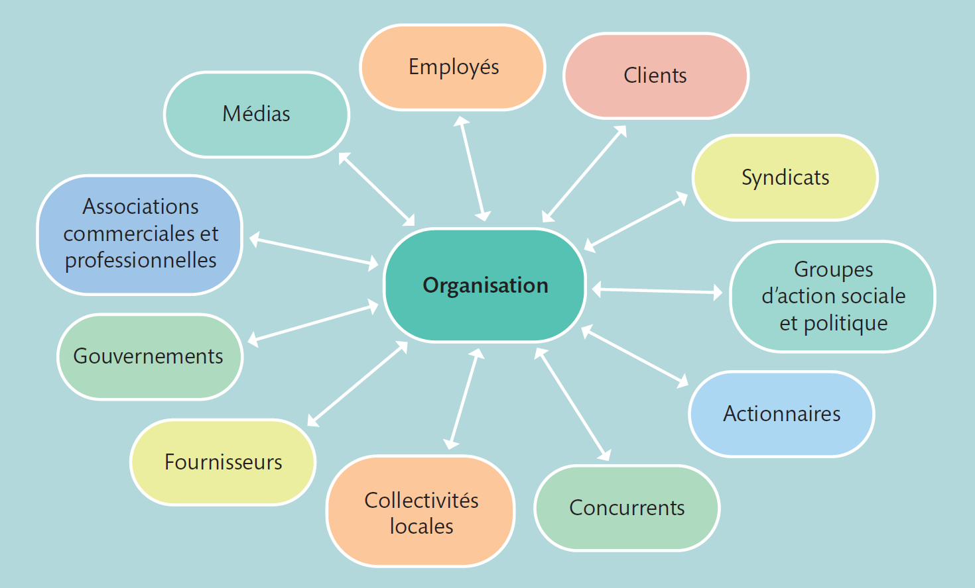
Les parties prenantes d’une organisation
susceptibles d’influencer les décisions
... les médias (traditionnels et sociaux) sont rarement des parties prenantes. Ce sont des courroies de transmission utilisées par les parties prenantes.
© Pearson ERPI, tous droits réservés.
Reproduction sur support papier autorisée aux utilisateurs du manuel.
CHAPITRE 1 INTRODUCTION AUX SCIENCES DE LA GESTION
21
Notes:
Dupliquez la diapositive pour ajouter d’autres figures

